Slide 1
Детектори във физиката на елементарните частици
П.Яйджиев, ИЯИЯЕ - БАН
1. Програма на LHC
2. Преминаване на частици през веществото на детектора
3. Елементи на детекторите на елементарни частици на LHC: Трекови детектори, Калориметри, Мюонни детектори
4. Детекторни комплекси на LHC: CMS, ATLAS, LHCb, ALICE
Инструментариум
Програма на LHC
Ускорители - мощни машини, които ускоряват частици до екстремно високи енергии и ги сблъскват с други частици;
Детектори - гигантски инструменти, които записват информацията от родените в точката на сблъскване нови частици;
Компютърни системи – да събират, съхраняват, анализират и разпространяват огромното количество данни, произведени от тези детектори;
Научни колективи – учени и инженери, които да построят, поддържат и използват тези комплексни машини.
Да се намерят нови частици/ нови симетрии/ нови сили?
Произход на масата – Higgs бозон;
Суперсиметрични частици – частици на тъмната материя?
Допълнителни размерности пространство-време: гравитон?
Изучаване на СР нарушението;
Изучаване на кварк-глюонна плазма;
Неочаквани резултати.
Да се излезе извън SM
П.Яйджиев – ИЯИЯЕ – БАН, ЦЕРН 24.07.2017

Slide 2
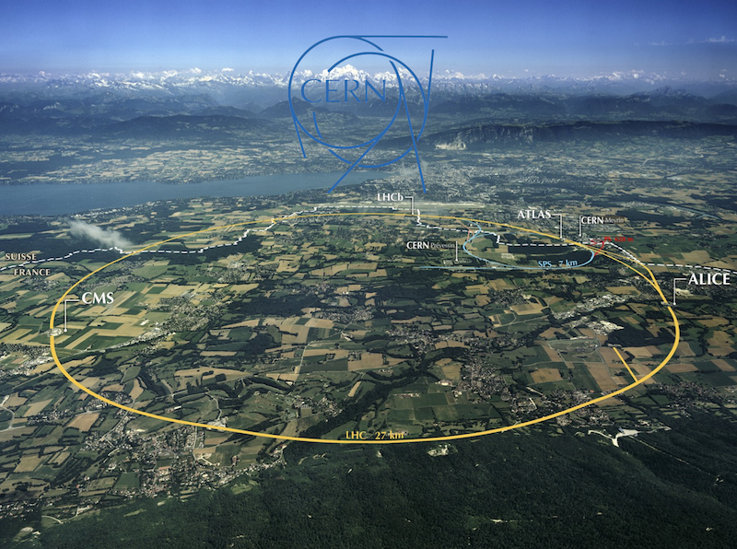
LHC
pp взаимодействие при 7 + 7 TeV, 2 насрещни снопа
k = 2808 пакета от протони в сноп
N = 10¹¹ протона в пакет
f = пресичане на сноповете = 40 MHz
П.Яйджиев – ИЯИЯЕ – БАН, ЦЕРН 24.07.2017

Slide 3
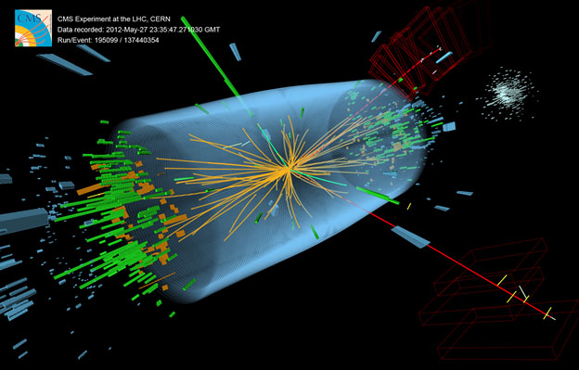
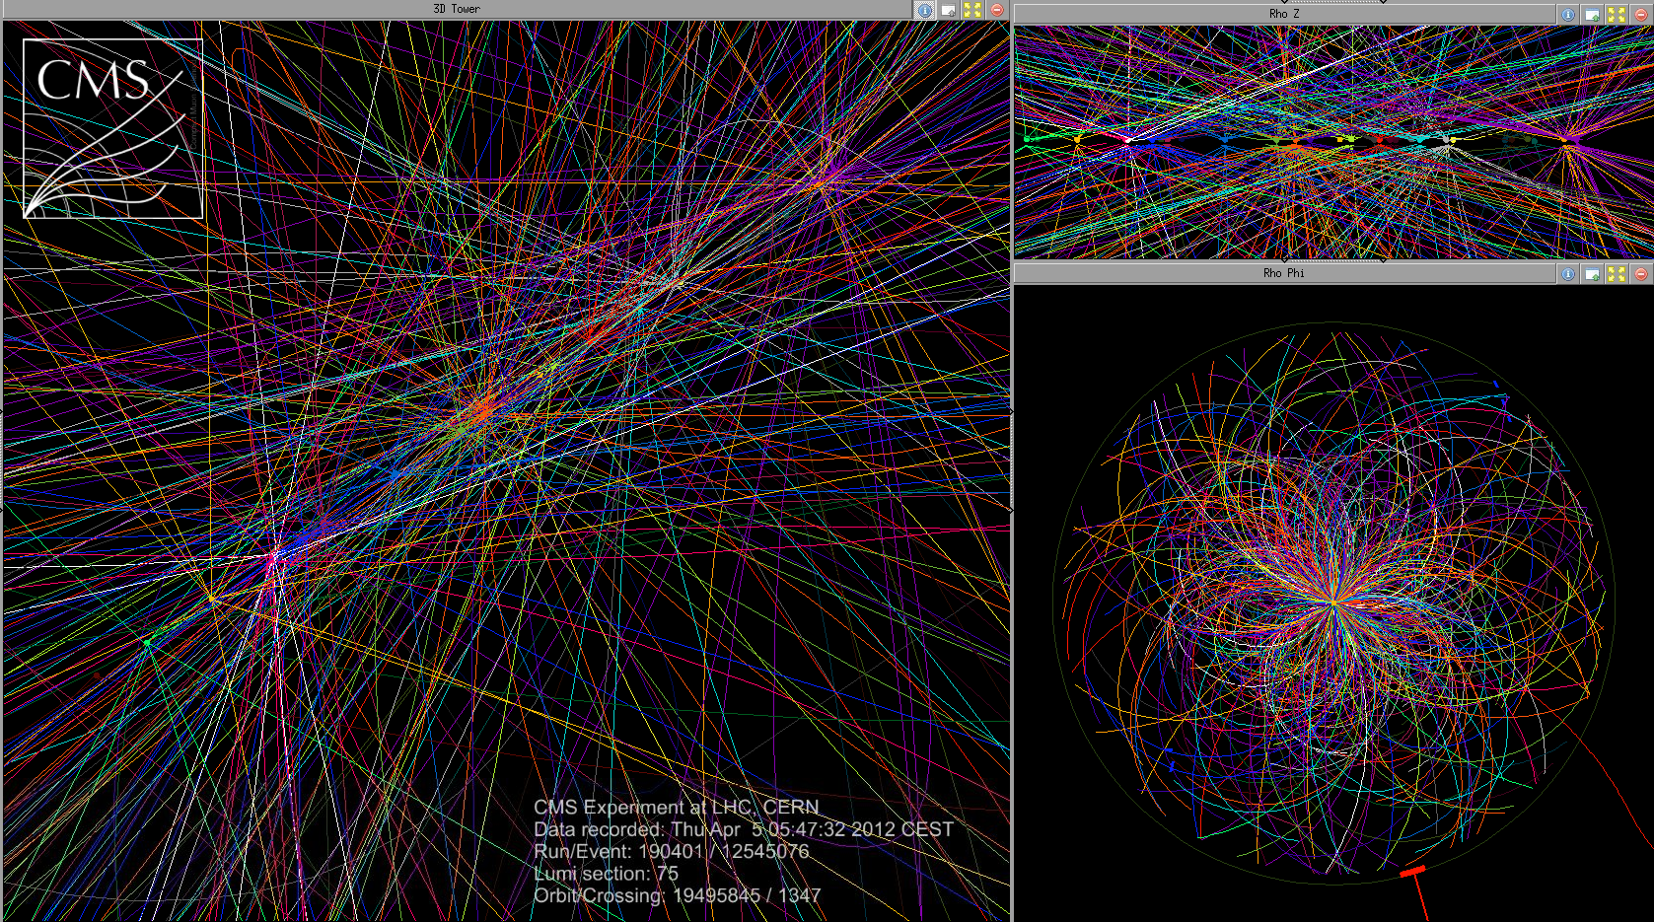
LHC – CMS – запис на 1 събитие
CMS има около 100 милиона канала и прави „ цифрови“ снимки 40 милиона пъти в секунда!
/цифрова камера ~ 20 милиона пиксела/
1 събитие
С повишаване на светимостта броят на събития по време на един интервал на сблъскване на протоните /25 наносекунди/ расте до 50
П.Яйджиев – ИЯИЯЕ – БАН, ЦЕРН 24.07.2017

Slide 4
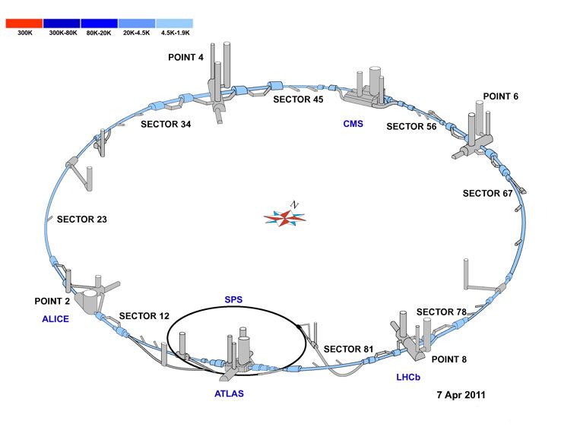
LHC
Технологично предизвикателство
1. ~ 1 милиард протон-протонни взаимодействия за 1 s
Пакети, съдържащи 10¹¹ протона, се пресичат 40 милиона пъти в центъра на всеки експеримент
2. Огромни потоци от вторични частици
Хиляди частици пресичат детектора всеки 25 ns
Голям брой канали ~ 100 милиона
Голям брой информация (1 MB / 25 ns = 40 TB за 1 s)
3. Висока радиация от n и γ
Изисквания към детекторите
Многоканален детектор
Да покрива целия телесен ъгъл 4π
Херметична калориметрична система
Да регистрира направлението и идентифицира заряда и масата на всички частици
Да измери техния импулс и енергия
Мощна вътрешна трекова система
Висока разделителна способност на електромагнитния калориметър
Много добра мюонна идентификация и измерване на импулса
Високо радиационно устойчиви материали
П.Яйджиев – ИЯИЯЕ – БАН, ЦЕРН 24.07.2017

Slide 5
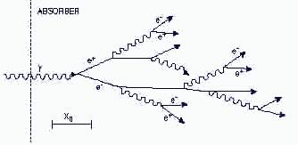
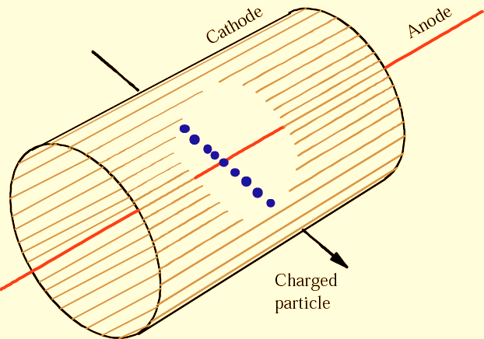
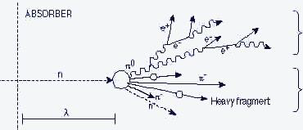
2. Преминаване на частици през веществото на детектора
Електромагнитна лавина
Понастоящем за регистрация на частици се
използват следните процеси при тяхното
взаимодействие с веществото на детектора:
1. Електромагнитно взаимодействие (всички
заредени + γ)
2. Силно взаимодействие (адрони, включително и неутралните – n )
3. Слабо взаимодействие (неутрино - ν)
Чувствителен елемент
Χ0 - Радиационна дължина – средната дължина на проникване във веществото преди да се предизвика ЕМ лавина само от електрони, позитрони и фотони
1. Масата (е)
конвертира в
енергия (γ)
2. Раждат се е+е-
двойки
Основни процеси при преминаване на ел. частици през веществото на детекторите
Адронна лавина
Йонизация
Раждат се различни частици -p, n,Π,ν,λ,Κ,Θ
λ - Интеракционна дължина – средната
дължина на проникване във веществото
преди да се предизвика адронна лавина
Първична
йонизация
Чувствителен елемент
ЕМ каскад
Адронен каскад
Тотална
йонизация
Газово усилване
П.Яйджиев – ИЯИЯЕ – БАН, ЦЕРН 24.07.2017

Slide 6
2. Преминаване на частици през веществото на детектора - йонизация
Многожична газова камера
Частица
Единична газова камера
Частица
HV Supply
Signal
Signal
П.Яйджиев – ИЯИЯЕ – БАН, ЦЕРН 24.07.2017

Slide 7
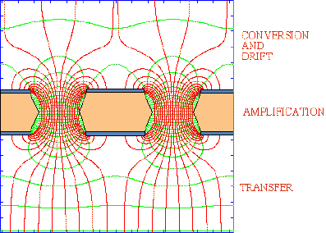
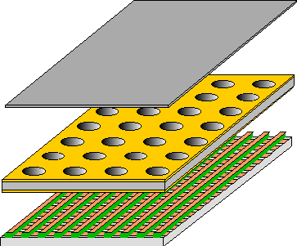
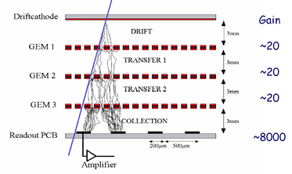
2. Преминаване на частици през веществото на детектора - йонизация
Йонизационна мултипликационна камера (GEM)
( умножаване на броя на електроните и йоните чрез по-висок градиент на електрическото поле)
Частица
Drift cathode
GEM
1000 V
Signal
П.Яйджиев – ИЯИЯЕ – БАН, ЦЕРН 24.07.2017

Slide 8
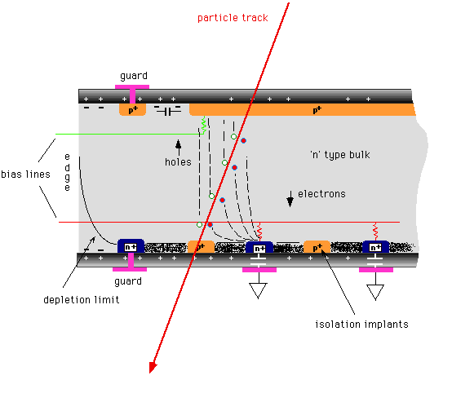
2. Преминаване на частици през веществото на детектора - йонизация
Силициев детектор
П.Яйджиев – ИЯИЯЕ – БАН, ЦЕРН 24.07.2017

Slide 9
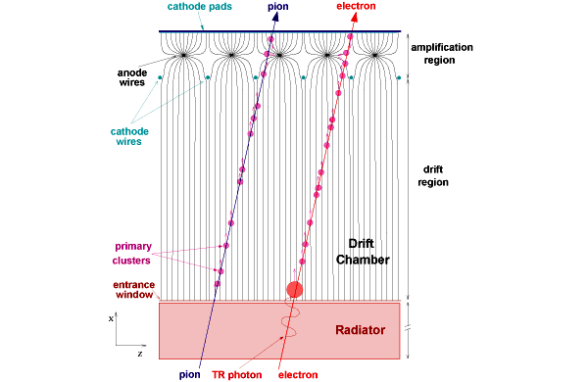
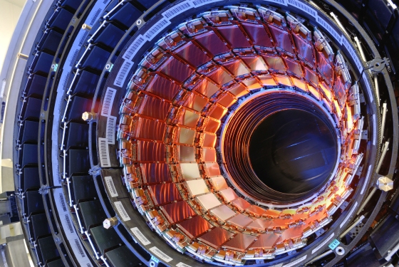
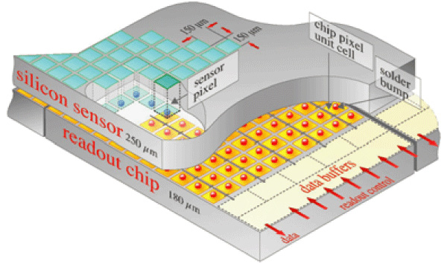
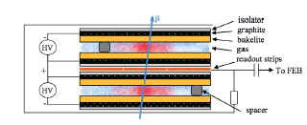
2. Преминаване на частици през веществото на детектора - йонизация
10 layers of Silicon Strip Sensors surrounding
2-3 layers of Silicon Pixel Sensors.
15k silicon modules
containing
76M pixels + strips
The World’s largest
Silicon Tracker
= 250 m2 !
Полупроводников детектор на трекове
Дрейфова камера – сигнал от времето на „дрейф“ на електроните
Пикселен детектор на трекове – многослоен полупроводников детектор от тънки пластинки с нанесена върху им електроника
Мюонни камери със съпротивителна плоскост – 2 наносекунди сигнал за преминал мюон
П.Яйджиев – ИЯИЯЕ – БАН, ЦЕРН 24.07.2017

Slide 10
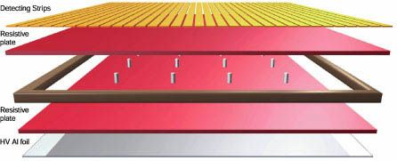
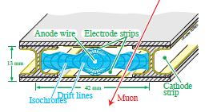
3. Елементи на детекторите на елементарни частици на LHC: Мюонни камери, камери със съпротивителна плоскост
Конструкция – газов обем ограничен от две пластмасови плоскости с високо съпротивление и система от стрипове за регистрация на импулсите от йонизацията на преминалите мюони.
На двете плоскости се подава високо напрежение /около 10 kV/ и разряда се гаси бързо в резултат на високото съпротивление.
Предният фронт на регистрираният импулс е около 1 ns и позволява да се подаде сигнал на дрейфовите камери на мюонния детектор, които са по бавни, но имат по-висока разделителна способност.
Дрейфова камера – 3.6 kV, време на дрейф около 400 ns, ρ-ϕ координати с точност 100 μ.
П.Яйджиев – ИЯИЯЕ – БАН, ЦЕРН 24.07.2017

Slide 11
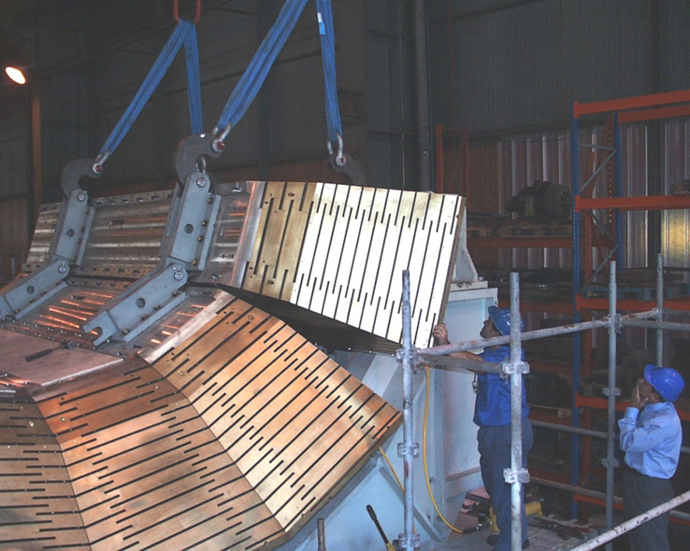



3. Елементи на детекторите на елементарни частици на LHC: Адронен калориметър
ЕМ каскад
Адронен каскад
В адронният калориметър се получава отдаване на енергията от адрони, като има и част от енергията свързана с електромагнитната компонента на взаимодействие с веществото на детектора.
Отдадената от заредени пиони енергия може да бъде описана като
Където е енергията от заредените пиони,
е – енергията от електромагнитното взаимодействие,
h – енергията на адроните,
f_{h} – част от енергията на свързана с адроните ,
f_{em} – част от енергията свързана с електромагнитното взаимодействие - около 30% от общата енергия,
Електромагнитната част флуктуира значително и е зависима от енергията на началната частица,
в следствие на тези особености на отдадената енергия в адронния калориметър
-> не е пропорционална на ,
-> отдадената от адроните енергия не е линейно зависима от енергията на частиците,
-> разпределението на енергията не е поасоново.
П.Яйджиев – ИЯИЯЕ – БАН, ЦЕРН 24.07.2017

Slide 12
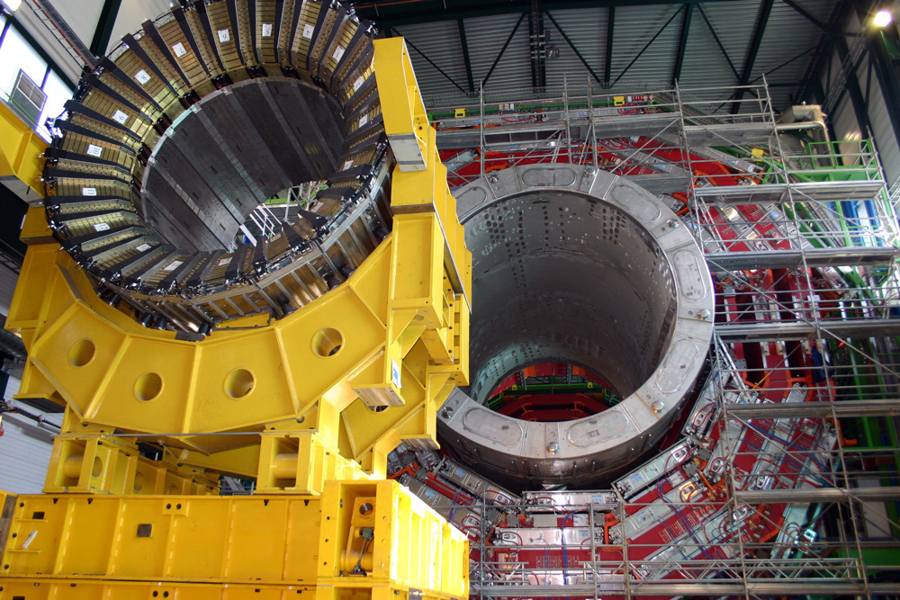

3. Елементи на детекторите на елементарни частици на LHC: Адронен калориметър
П.Яйджиев – ИЯИЯЕ – БАН, ЦЕРН 24.07.2017

Slide 13
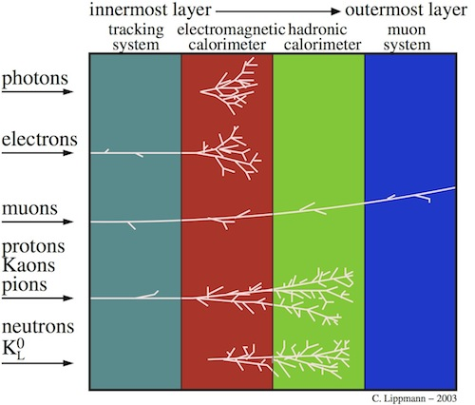
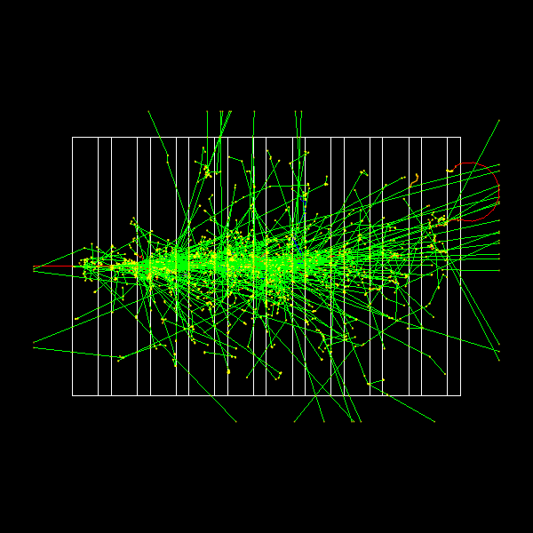
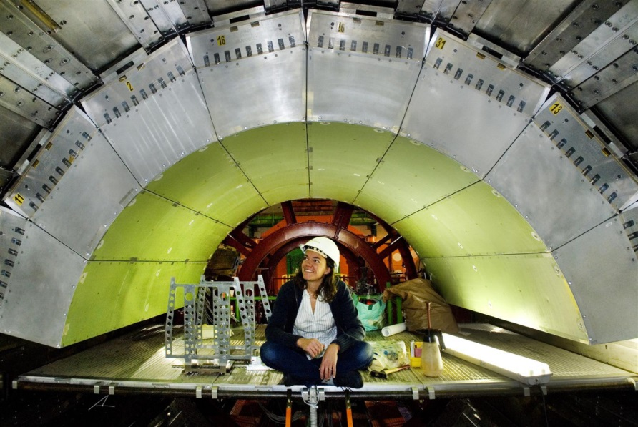
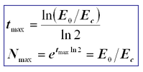

3. Елементи на детекторите на елементарни частици на LHC: Електромагнитен калориметър
1 GeV енергия в EM калориметър
Енергията на ЕМ струя се отделя на максималното разстояние на развитие на струята – t_{max} , броят на йоните N_{max} е пропорционален на отделената енергия.
Отдадената в ЕМ калориметър енергия е пропорционална на от енергията на началната частица.
П.Яйджиев – ИЯИЯЕ – БАН, ЦЕРН 24.07.2017

Slide 14
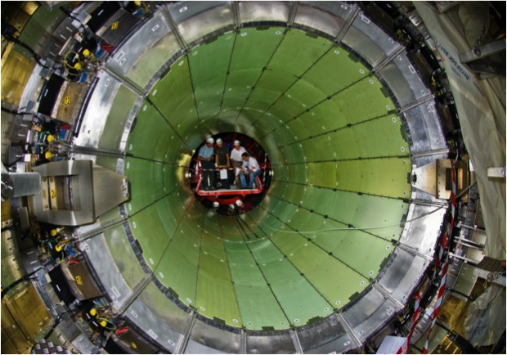
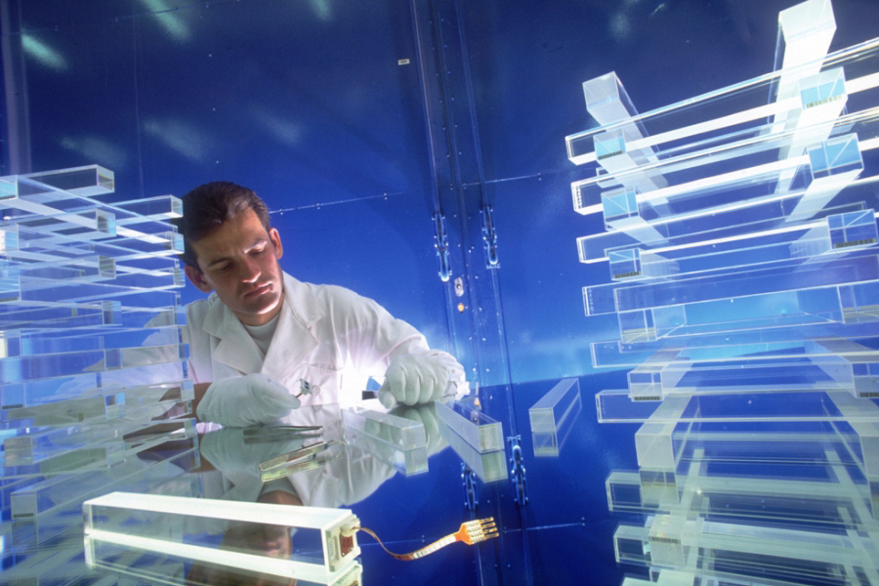
3. Елементи на детекторите на елементарни частици на LHC: Електромагнитен калориметър
П.Яйджиев – ИЯИЯЕ – БАН, ЦЕРН 24.07.2017

Slide 15
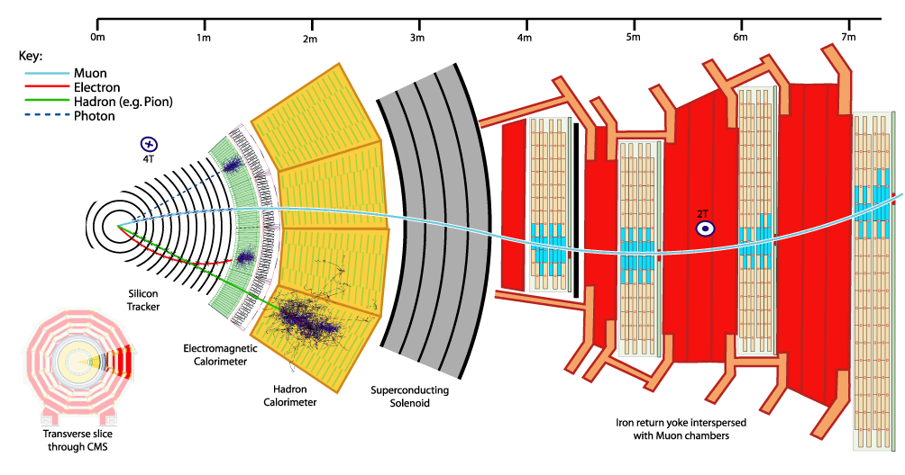
3. Елементи на детекторите на елементарни частици на LHC: Трекови детектори, Калориметри, Мюонни детектори
Елементи на детектор за елементарни частици на Compact Muon Solenoid - CMS LHC
Елементи на детектора CMS :
1.Треков детектор /траектория на заредените частици/
2.Електромагнитен калориметър /ЕМ компонента на енергията на заредени частици и фотони/
3. Адронен калориметър /енергия на заредени и неутрални частици/
4. Мюонен детектор / траектория и време на прелитане на мюони /.
П.Яйджиев – ИЯИЯЕ – БАН, ЦЕРН 24.07.2017

Slide 16
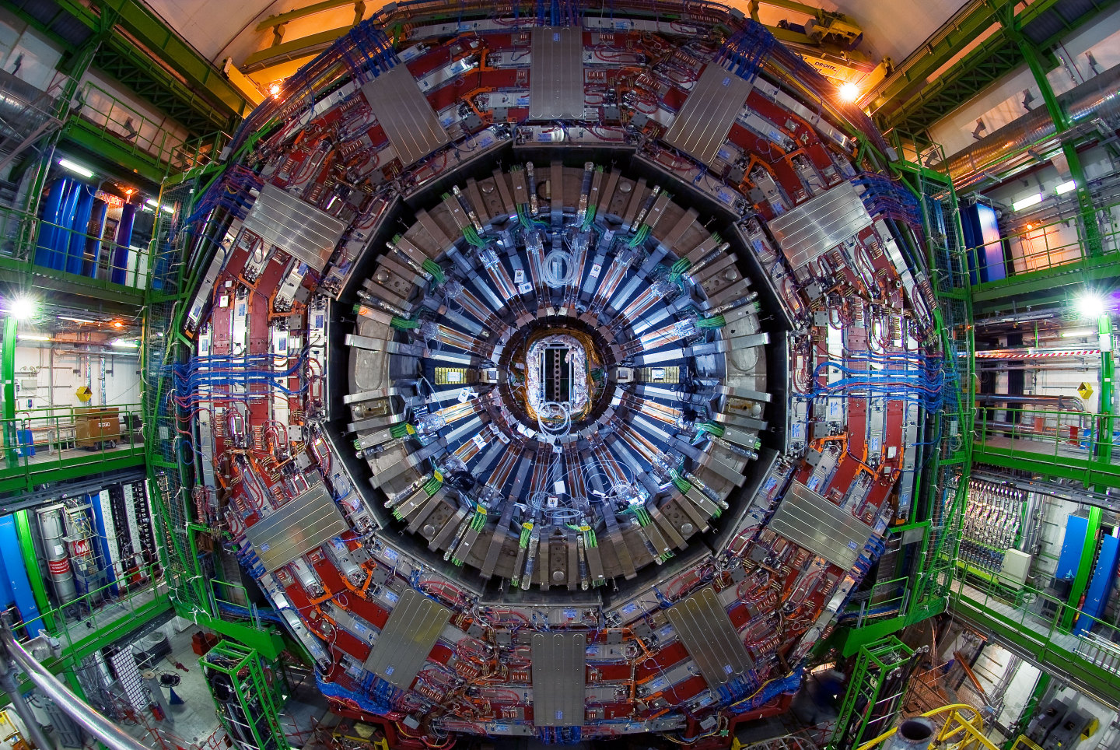
4. Детекторни комплекси на LHC: CMS, ATLAS, LHCb, ALICE
CMS - Compact Muon Solenoid
П.Яйджиев – ИЯИЯЕ – БАН, ЦЕРН 24.07.2017

Slide 17
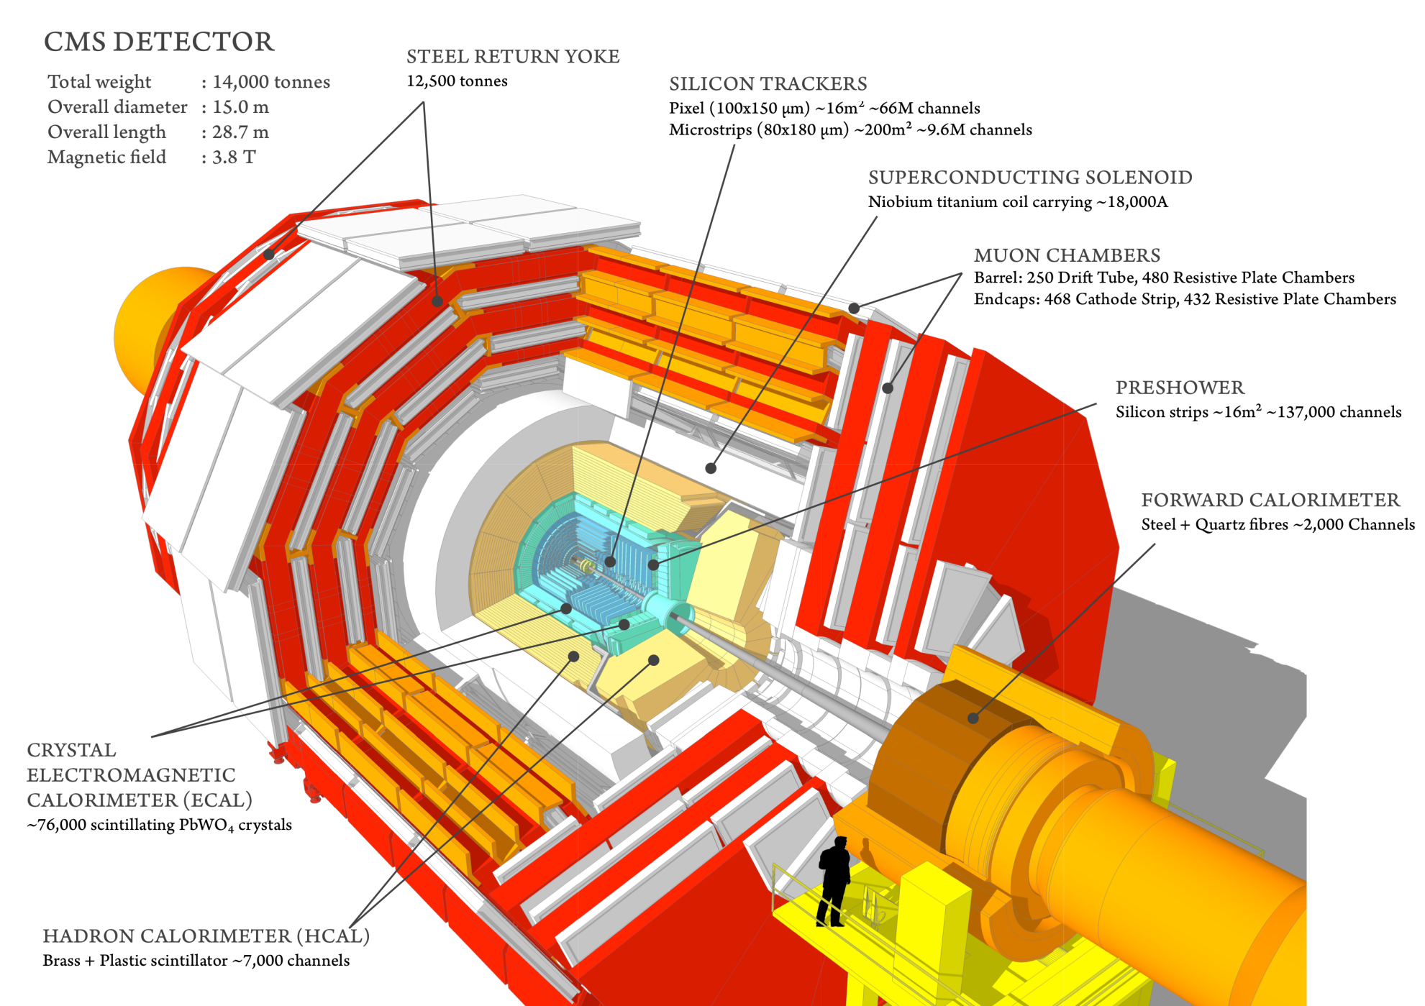
4. Детекторни комплекси на LHC: CMS, ATLAS, LHCb, ALICE
CMS
Compact
Muon
Solenoid
П.Яйджиев – ИЯИЯЕ – БАН, ЦЕРН 24.07.2017

Slide 18
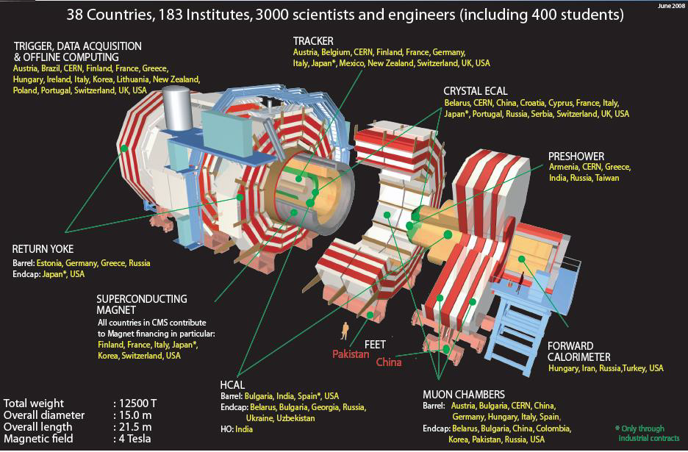
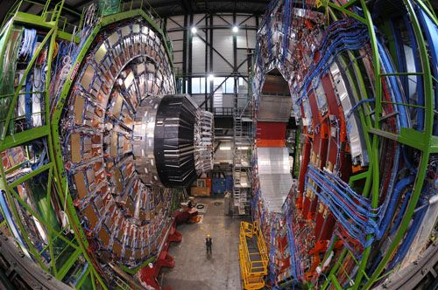
CMS
Compact
Muon
Solenoid
П.Яйджиев – ИЯИЯЕ – БАН, ЦЕРН 24.07.2017

Slide 19
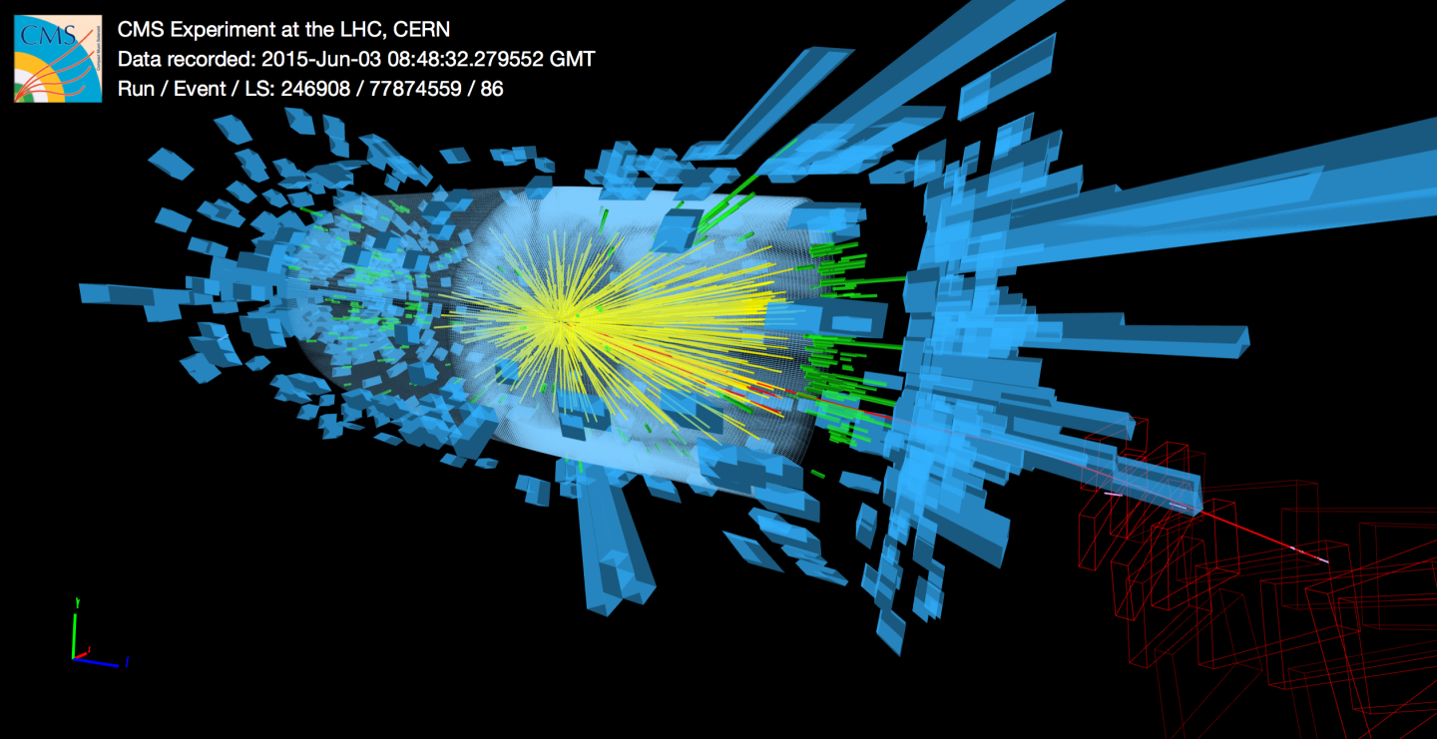
4. Детекторни комплекси на LHC: CMS, ATLAS, LHCb, ALICE
Регистрация на събития в CMS при 13 TeV – 2015 г.
Частиците, създадени при сблъскването на протоните в снопа, излизат от центъра на CMS детектора. Те първо се регистрират от Силиконовия тракер, чиито данни се използват за реконструкция на траекторията на частиците /жълти линии/. Електромагният калориметър регистрира енергията, натрупана от електрони и фотони, които могат да се видят като зелени следи. Дължината на следата е пропорционална на отдадената енергия. Енергията, регистрирана в Адронния калориметър /основен компонент на струи/, се представя със сини следи. Частиците, достигащи до най-външните участъци на детектора, се регистрират от Мюонните детектори и са показани в червено.
П.Яйджиев – ИЯИЯЕ – БАН, ЦЕРН 24.07.2017

Slide 20
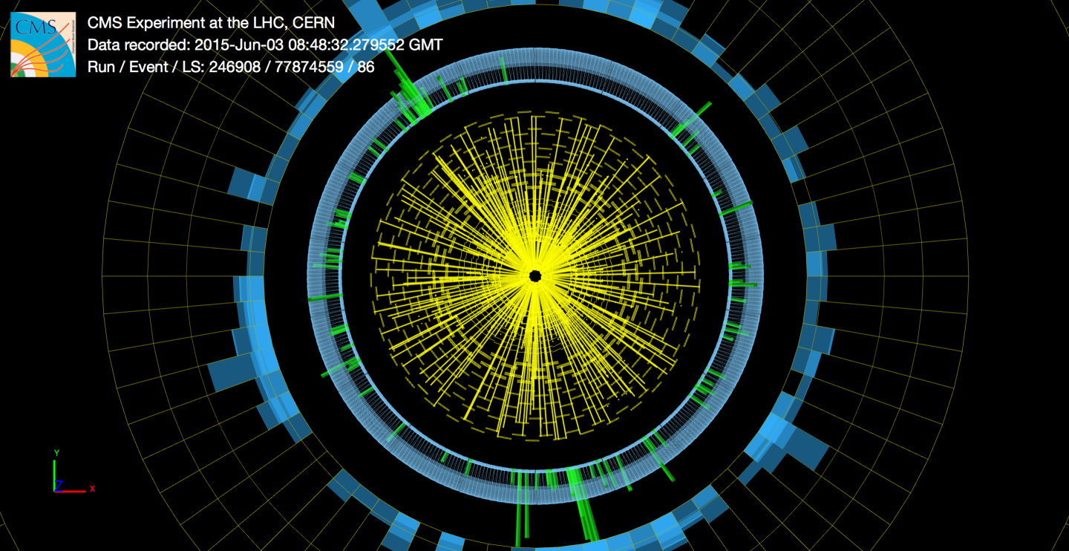
4. Детекторни комплекси на LHC: CMS, ATLAS, LHCb, ALICE
Регистрация на събития в CMS при 13 TeV
Particles created from the proton collision stream out from the center of the CMS detector. They are first detected by the Silicon Tracker, whose data can be used to reconstruct the particle trajectories as indicated by yellow lines. An Electromagnetic Calorimeter detects energy deposited by electrons and photons which can be seen as the green boxes. The length of the box represents the energy deposit. The energy detected by the Hadronic Calorimeter, the primary component of jets, is represented by the blue boxes. The particles reaching the outermost reaches of the detector are detected by the Muon Detectors, and are indicated in red.
П.Яйджиев – ИЯИЯЕ – БАН, ЦЕРН 24.07.2017

Slide 21
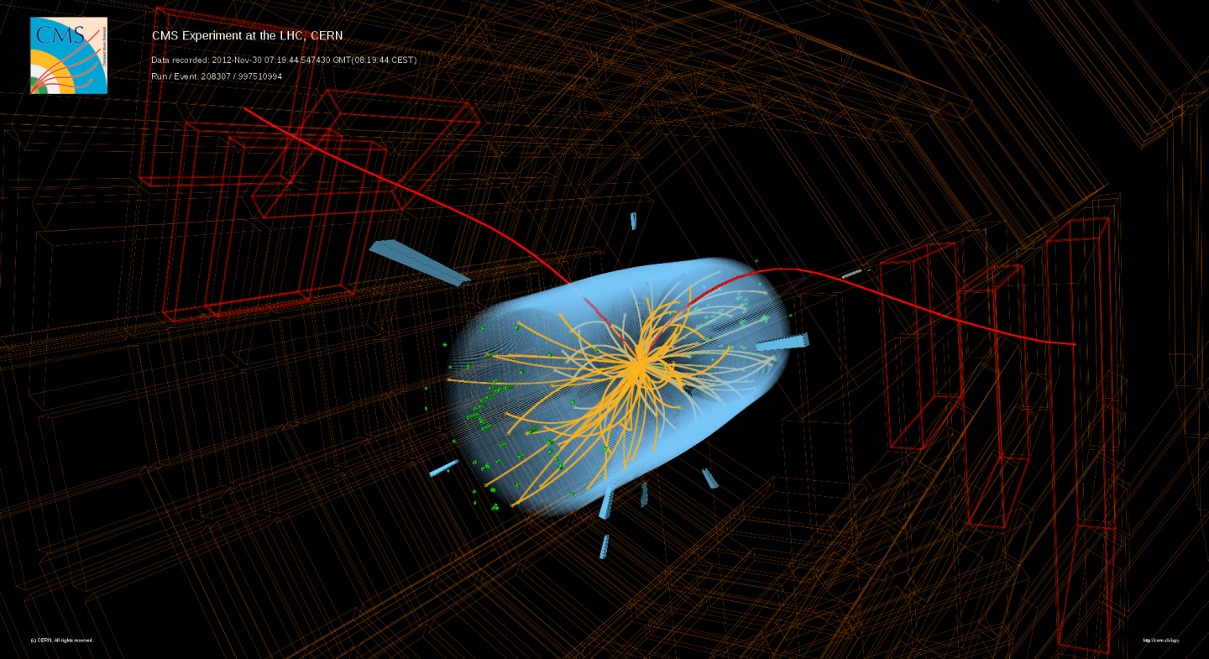
4. Детекторни комплекси на LHC: CMS, ATLAS, LHCb, ALICE
Регистрация на събития в CMS при 8 TeV 2010 – 2012 г. Илюстрация на работата на мюонния детектор
A candidate "B_s → μμ" event recorded in the CMS detector in 2012, produced in proton-proton collisions at 8 TeV
П.Яйджиев – ИЯИЯЕ – БАН, ЦЕРН 24.07.2017

Slide 22
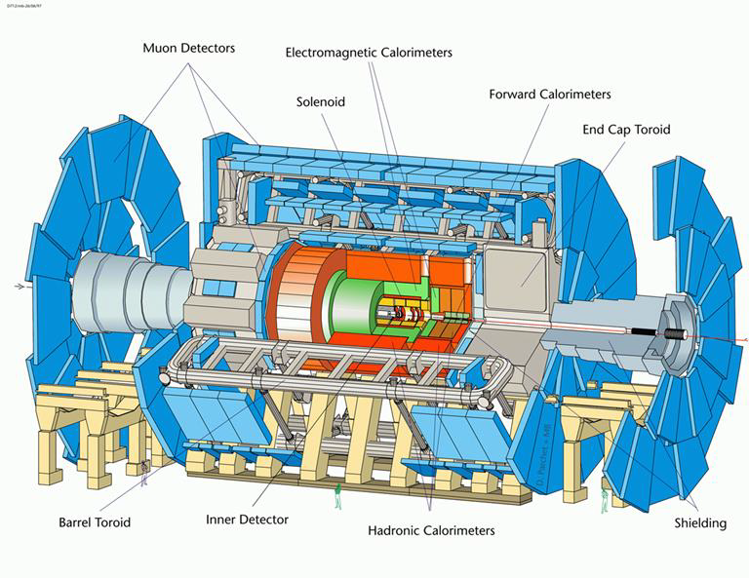
4. Детекторни комплекси на LHC: CMS, ATLAS, LHCb, ALICE
ATLAS
38 страни, 177 Института, 2800 учени и инженери, 1000 студенти
П.Яйджиев – ИЯИЯЕ – БАН, ЦЕРН 24.07.2017

Slide 23

4. Детекторни комплекси на LHC: CMS, ATLAS, LHCb, ALICE
ATLAS
A
Toroidal
LHC ApparatuS
П.Яйджиев – ИЯИЯЕ – БАН, ЦЕРН 24.07.2017

Slide 24
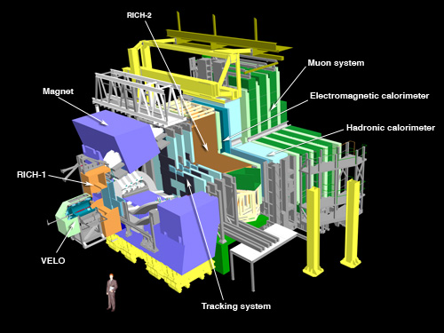
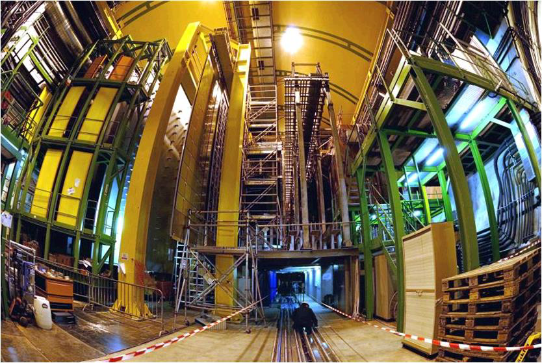
4. Детекторни комплекси на LHC: CMS, ATLAS, LHCb, ALICE
LHCb
Large
Hadron
Collider
beauty
П.Яйджиев – ИЯИЯЕ – БАН, ЦЕРН 24.07.2017

Slide 25
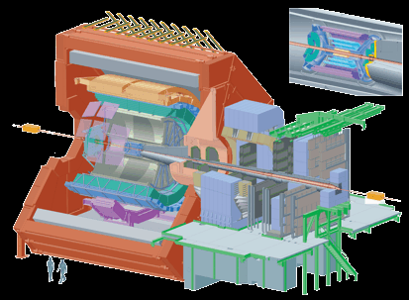
4. Детекторни комплекси на LHC: CMS, ATLAS, LHCb, ALICE
ALICE
A
Large
Ion
Collider
Experiment
П.Яйджиев – ИЯИЯЕ – БАН, ЦЕРН 24.07.2017

Slide 26
2010 - Higgs на CMS
П.Яйджиев – ИЯИЯЕ – БАН, ЦЕРН 24.07.2017

Slide 27
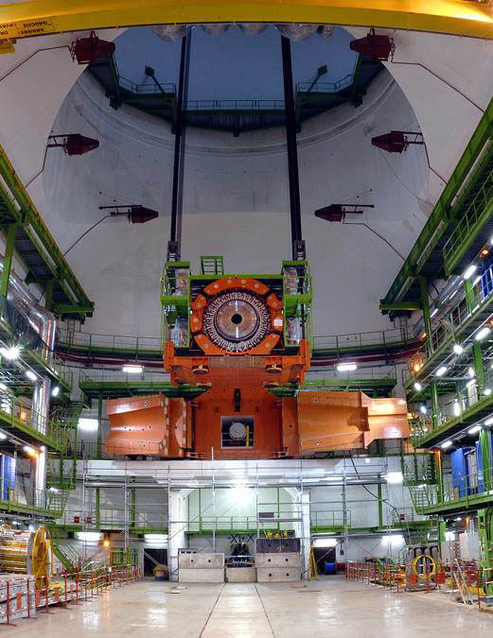
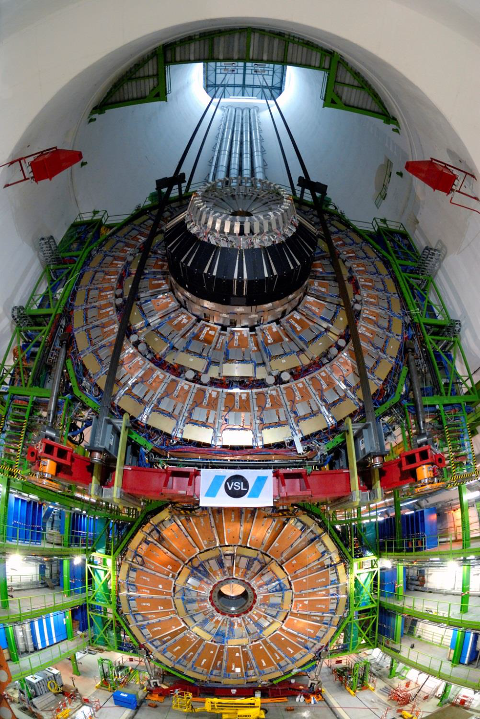
4. Детекторни комплекси на LHC: CMS, ATLAS, LHCb, ALICE
Инсталиране на детектора CMS
П.Яйджиев – ИЯИЯЕ – БАН, ЦЕРН 24.07.2017

Slide 28
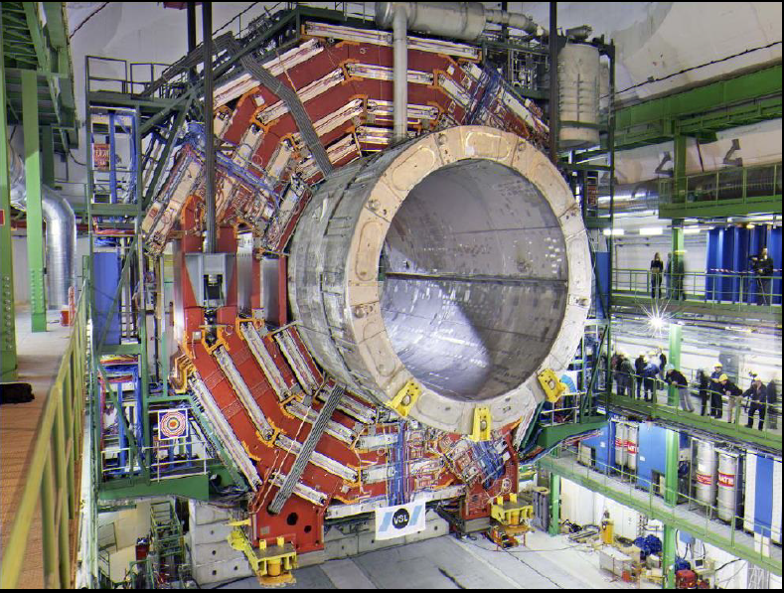
4. Детекторни комплекси на LHC: CMS, ATLAS, LHCb, ALICE
Инсталиране на детектора CMS
П.Яйджиев – ИЯИЯЕ – БАН, ЦЕРН 24.07.2017

Slide 29
4. Детекторни комплекси на LHC: CMS, ATLAS, LHCb, ALICE
Инсталиране на детектора CMS
П.Яйджиев – ИЯИЯЕ – БАН, ЦЕРН 24.07.2017

Slide 30
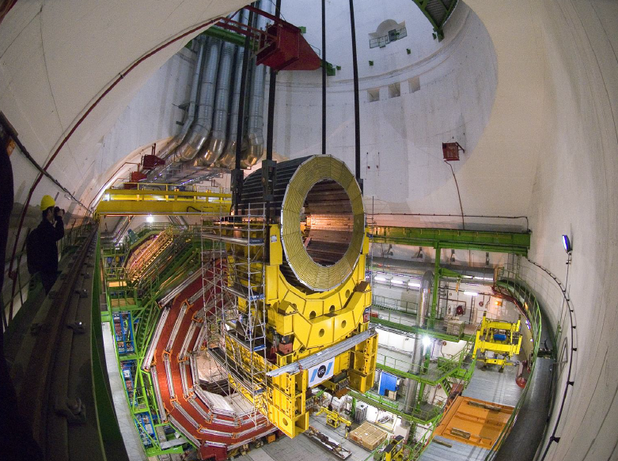
4. Детекторни комплекси на LHC: CMS, ATLAS, LHCb, ALICE
Инсталиране на детектора CMS
П.Яйджиев – ИЯИЯЕ – БАН, ЦЕРН 24.07.2017

Slide 31
4. Детекторни комплекси на LHC: CMS, ATLAS, LHCb, ALICE
Инсталиране на детектора CMS
П.Яйджиев – ИЯИЯЕ – БАН, ЦЕРН 24.07.2017

Slide 32
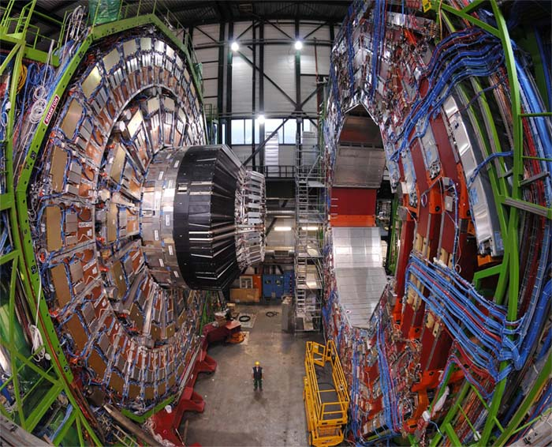
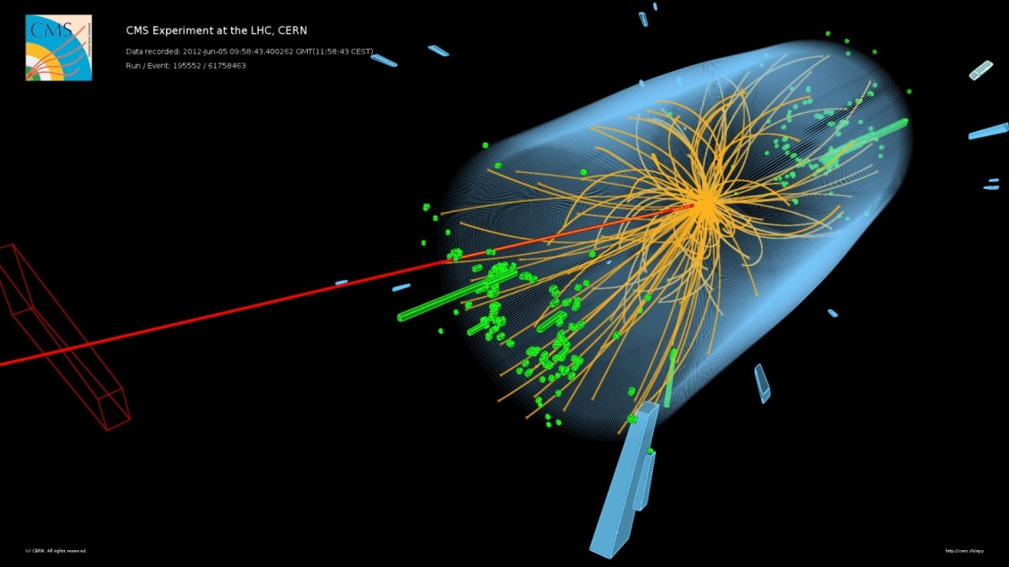

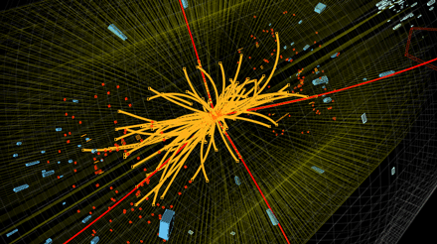
4. Детекторни комплекси на LHC: CMS, ATLAS, LHCb, ALICE
CMS-разпад на Хигс бозон на 2 тау лептона, един лептон се разпада на мюон и невидима следа от неутрино, а вторият лептон на заредени адрони и неутрино.
H->ZZ->μμμμ reaction
П.Яйджиев – ИЯИЯЕ – БАН, ЦЕРН 24.07.2017

